Slide 1
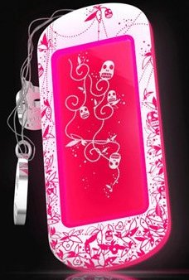
НПК «Шаг в будущее»
Проект
«Вред и польза
мобильных телефонов»
Выполнила: ученица 8 класса
МБОУ СОШ с.Шеми Ооржак
Айдана Аясовна.
Руководитель: социальный
педагог Ооржак О.О.

Slide 2
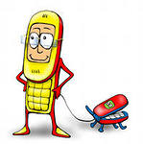
Введение:
Представить мир без мобильной связи уже невозможно. По данным Ассоциации производителей систем сотовых телекоммуникаций, число абонентов мобильной связи ежедневно увеличивается на 46 тыс. человек и к 2010 году повысилась на 1,25 млрд. В России число абонентов приближается к 22 миллионам. Из вышесказанного можно сделать вывод, что если не знать, как правильно пользоваться мобильным телефоном, то можно основательно испортить свое здоровье.
Поэтому темой моей работы стала:
«Вред и польза мобильных телефонов»

Slide 3
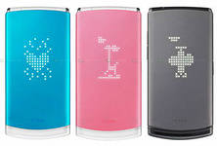
Актуальность темы:
Мобильный телефон – это средство связи, которое в наше время есть практически у всех: у детей, подростков, взрослых, пожилых людей. Компании, создающие мобильные телефоны, осваивают новые функции, новые возможности сотового аппарата, представляя новые телефоны с уникальными возможностями. Но мало кто знает, что новые функции далеко не всегда приносят пользу, а возможно даже наносят вред организму человека. Мобильный телефон – это средство связи с внешним миром. Но даже за несколько секунд можно получить болезни, от которых будешь лечиться всю жизнь. Поэтому каждому человеку необходимо знать положительное и отрицательное воздействие сотового телефона на здоровье и жизнь человека, знать, как правильно пользоваться телефоном и в каких временных рамках.

Slide 4
Гипотеза:
Если учащиеся будут больше получать информацию о влиянии современной техники на здоровье человека, особенно на организм ребенка, то знания помогут не только правильно использовать достижения науки, но и сохранить здоровье.

Slide 5
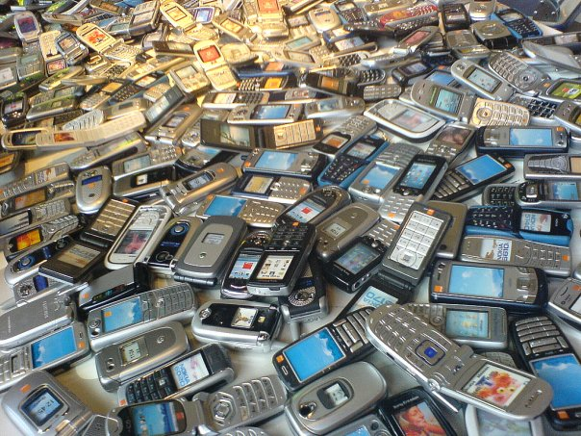
Цель работы:
доказать вред мобильных телефонов на здоровье человека и дать рекомендации для безопасного применения мобильных телефонов в повседневной жизни человека.

Slide 6
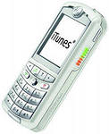
Задачи:
1. Проследить историю появления сотового телефона.
2. Выяснить положительное и отрицательное влияние мобильных телефонов на здоровье человека.
3. Провести анкетирование учащихся МБОУ СОШ с.Шеми с 1-11 класс по теме: «Популярность мобильного телефона в нашей школе, значение сотового аппарата в жизни школьника МБОУ СОШ с.Шеми ».
4. Составить буклет, в котором осветить положительное и отрицательное воздействие мобильного телефона на здоровье человека, а также советы по использованию мобильного телефона.

Slide 7
История появления сотового телефона.

Slide 8
Влияние мобильного телефона на жизнь и здоровье человека.
Положительное влияние – это все функции сотового аппарата, которые делают жизнь человека проще:
связь: всегда можно связаться с окружающим миром, позвонить родителям, друзьям
калькулятор: посчитать решение примеров на математике
Интернет: в свободное время можно выйти на свои любимые сайты, проверить почту, посмотреть последние новости
музыка: наслаждаться любимыми песнями
органайзер: можно работать в конвекторе, что тоже помогает при вычислениях на математике, физике, переводя одну единицу измерения в другую, также можно организовать свой рабочий
будильник: никогда не проспишь, заводя его
Bluetooth: имея такую функцию на телефоне, можно передавать файлы, письма на расстоянии, при этом абсолютно бесплатно
Календарь: заранее происходит оповещение у кого день рождения в ближайшие дни, что очень удобно

Slide 9
Мобильный телефон имеет и отрицательное воздействие на жизнь и здоровье человека.
Во-первых, мобильный телефон понижает иммунитет.
Во-вторых, страдает зрение.
В-третьих, сотовый аппарат может спровоцировать попадания в человека молнии.
В-четвертых, происходит нарушение генного порядка.
В-пятых, мобильный телефон может привести к бесплодию (женщин), мужчины же могут стать импотентами, если носить телефон в кармане брюк, джинсов.
В-шестых, телефон нарушает фазы сна.
В-седьмых, плохо влияет на биологические ритмы человека.
В-восьмых, может привести к развитию раковых опухолей.

Slide 10
Мобильный телефон, как и вся техника, излучает вредное воздействие, которое называется SAR (единица измерения удельной величины поглощения излучения организмом человека вредного воздействия сотового аппарата). Чем больше в телефоне функций, тем, как правило, выше уровень SAR. В точности и наоборот. Так например, у Nokia N 73 SAR=1.12, что является очень высоким и опасным.

Slide 11
Исследовательский этап: Первый этап (сентябрь-ноябрь 2013г.)
предполагал изучение и анализ научно-популярной, учебной литературы и периодической печати по теме проекта. На основе этого анализа были выявлены направления исследования, определены его объект, предмет, цель, задачи и сформулирована рабочая гипотеза.

Slide 12
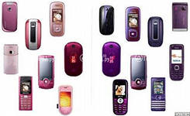
Второй этап (ноябрь - декабрь 2013г.)
проводилось анкетирование с целью проверки действенности выдвинутой нами гипотезы.

Slide 13
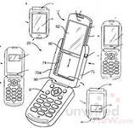
Третий этап (январь 2014г.)
анализировались и обрабатывались результаты анкетирования, подводились итоги, разрабатывались рекомендации для учащихся об использовании мобильного телефона, выступления в 5-8 классах.

Slide 14
Практическая значимость проекта
заключается в том, что разработанные нами беседы о правилах пользования мобильных телефонов могут быть использованы на уроках окружающего мира и даже на уроках биологии, на родительских собраниях, на классных часах, посвящённых данной теме.

Slide 15
Анкетирование в МБОУ СОШ с.Шеми с 1-11 класс по теме: «Популярность мобильного телефона в нашей школе, значение сотового аппарата в жизни школьника МБОУ СОШ с.Шеми».
Всего анкету заполнили 216 человек.
1. Есть ли у вас мобильный телефон?
Ответили «Да» – 154 учащихся, что составляет (71%)
Ответили «Нет» – 62 ученика, соответственно (29%)
Вывод: таким образом, практически все учащиеся нашей школы имеют мобильный телефон

Slide 16
2. Какой марки у Вас мобильный телефон?
Nokia – 48 учащихся, что составляет (31 %)
Sony Eriksson – 16 соответственно (10 %)
Samsung – 62 (40 %)
LG– 14 (9 %)
Fly – 5,что составляет (3 %)
Motorola – 2соответственно (1 %)
Alcatel– 2 (1 %)
Мегафон – 5 (3 %)

Slide 17
2. Какой марки у вас мобильный телефон?
Вывод: Таким образом, самые популярные марки мобильных телефонов в нашей школе это: Samsung и Nokia, а на третьем месте Sony Eriksson.

Slide 18
3. В каком классе у Вас появился мобильный телефон?
«В первом классе» – ответили 2 учащихся
«Во втором классе» – ответили 4
«В третьем классе» – ответили 10
«В четвертом классе» – ответили 25
«В пятом классе» –ответили 29 учащихся
«В шестом классе» – ответили 32 учеников
«В седьмом классе» – ответили 33 учащихся
«В восьмом классе» – ответили 11 учащихся
«В девятом классе» – ответили 7 учащихся
«В десятом классе» –ответил 1 ученик

Slide 19
Вывод: Таким образом, у половины учащихся нашей школы телефон появился с 4 по 7 классы

Slide 20
4. Функции, для которых чаще всего школьники используют мобильный телефон?
Связь с родителями – 48
Связь с друзьями– 48
Сообщение – 19
Мр3 – 37
Фото, видео съемка – 23
Интернет – 37
Игры - 14

Slide 21
Вывод:
Таким образом, большинство учащихся МБОУ СОШ с.Шеми используют мобильный телефон для связи с родителями, друзьями и отправки сообщений. Ученики 5-7 классов отметили, что используют мобильный телефон, как средство связи. А вот учащиеся с 8 по 11 класс указали, что мобильный телефон используют, как плеер, игры и вход в Интернет.

Slide 22
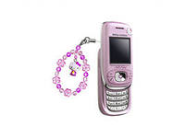
5. На вопрос «Сколько времени в сутки Вы проводите с мобильным телефоном?»
1 – 3 минуты– ответили 29 учеников
5 минут – ответили 39
10 минут – 41 учащихся
минут – ответили 45
Вывод: Таким образом, большинство учащихся пользуются мобильным телефоном достаточно большое время.

Slide 23
Советы по использованию мобильного телефона.
При выборе телефона, учитывайте уровень излучения SAR (это уровень излучения мобильного телефона). Помните, чем меньше значение SAR, тем менее опасен мобильный телефон.
Говорите по телефону не более 10 минут в день.
Носите телефон в чехле в отдельном кармашке сумки или портфеля; ни в коем случае не носить мобильный телефон на шее, в карманах пиджаков, курток, джинсов.
Слушайте музыку через наушники не более 10 – 15 минут.
Смотрите на дисплей телефона не более 15 минут.
Не используйте телефон в машине, самолете и других видах наземного и воздушного транспорта, так как это приводит к сбою приборов техники и увеличению электромагнитного воздействия.
Не держите мобильный телефон под подушкой и в руках, когда спите.
Не оставляйте включенным функцию Bluetooth более 5 минут.

Slide 24
В театре и кино отключайте телефон, это создает помехи для усилительных приборов, и уважайте игру актеров, которые играют «вживую».
Учитывайте свои биоритмы, чтобы не навредить своему здоровью.
Старайтесь не использовать телефон в учебных заведениях, т.к. обычно в таких зданиях блокируется прием сигнала, а если телефонная сеть ловит, то от вашего мобильного телефона исходит еще большее излучение, чем когда-либо.
Пользуйтесь проводной гарнитурой для уменьшения вредного воздействия.
Контролируйте уровень заряда аккумулятора, при слабой зарядке – уровень излучения сотового аппарата возрастает.
Выбирайте место, где уровень сигнала связи больше. При слабом сигнале – уровень излучения телефона возрастает.
Помните, что самое ценное, что есть у человека – это здоровье. Берегите себя!

Slide 25
Призываем всех пользователей сотовым телефоном:
•«Уважайте друг друга и соблюдайте простые правила этикета!»
•Необходимо выключить личный мобильный телефон в тех случаях, когда использование радиосвязи может подвергнуть опасности жизнь других людей (летательные аппараты, операционные медицинские комплексы и т.п.).
•Следует воздерживаться от использования мобильного телефона во время управления транспортом.
•Следуя элементарным нормам приличия, необходимо выключать телефон или переводить его в беззвучный режим на спектаклях, киносеансах, музеях, выставочных залах, во время церемоний и ритуалов

Slide 26
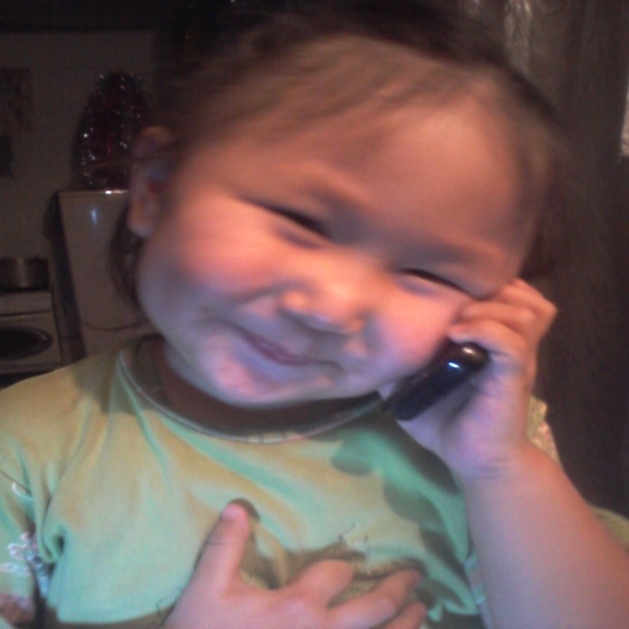
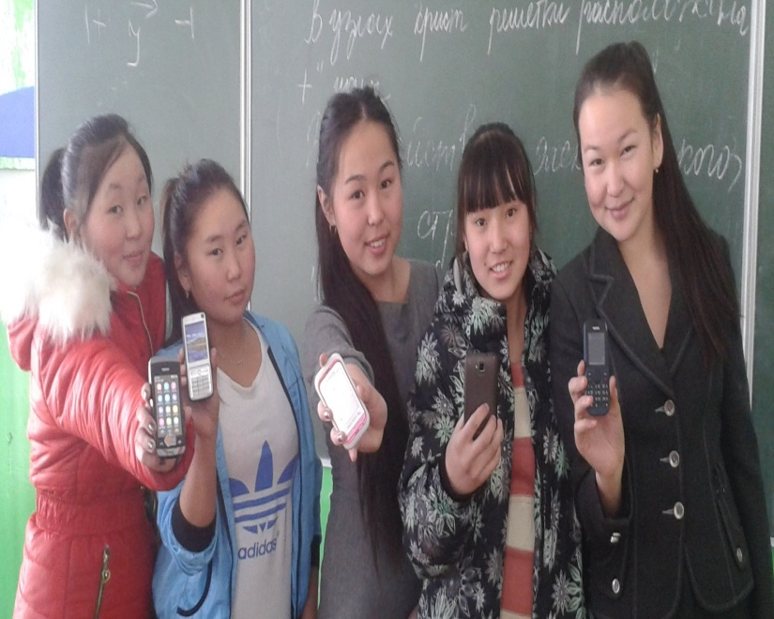
ВЫВОД:
Телефон – это средство общения, непосредственно связанное с техникой, которое стало неотъемлемой частью жизни современного человека. Но нужно помнить, что он таит в себе опасности, которые может избежать и преодолеть каждый здравомыслящий человек.
Не забудьте, что здоровье дается один раз. Любите себя. Берегите здоровье!

Slide 27
Использованная литература:
1.Газета «Аргументы и факты» -
октябрь 2012 г.
2.Газета 1000 советов №17. 2010 год .
3. www/medienta/ru.
4. Физика 10 класс. /Сост. Т.М. Гребенкина.- Волгоград: ИТД «Корифей».
5.http://www.infmed.kharkov.ua/MTZd.htm

Slide 28
Спасибо за внимание!

